Slide 1
Звуки и цвета. что такое синестезия.
Применяем на практике.
Интервалы в цвете.

Slide 2
слово «синестезия» происходит от древнегреческого σύν (syn), «вместе», и αἴσθησις (aisthēsis), «ощущение»).
В нашем языке легко можно найти словосочетания и обороты, доказывающие, что признаки синестезии есть если не у всех, то, по крайней мере, у многих людей. Для нас нет ничего необычного в таких словосочетаниях, как «сладкие звуки», «кислотные цвета», «медовый голос», «холодный тон», «горящий взгляд», «режущий звук», «бархатная ночь», «белое безмолвие», «резкие цвета» .

Slide 3
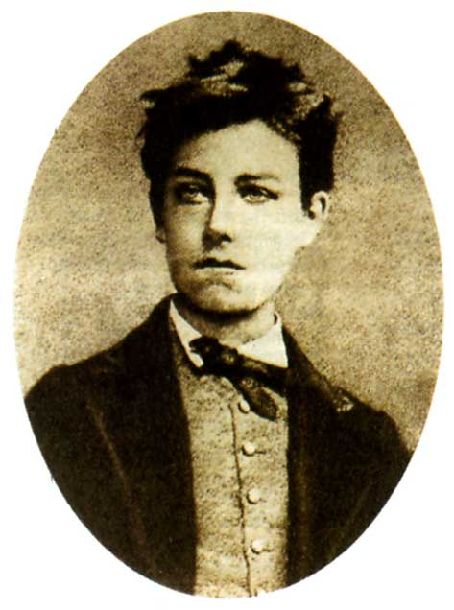
Синестезия в поэзии артюр рембо (1854-1891)
Довольно ярким примером является сонет Артюра Рембо «Гласные» (1871 г.), который содержит в себе как элементарные ассоциации между гласными и тем или иным цветом, так и образы, порожденные этими ассоциациями:
А — черно, бело — Е, У — зелено, О — сине,
И — красно… Я хочу открыть рождение гласных.

Slide 4
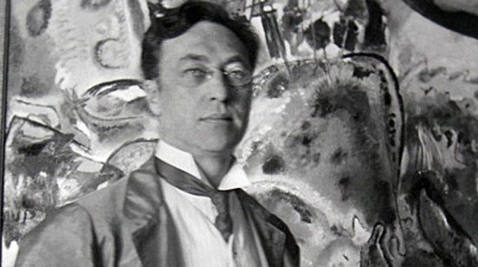
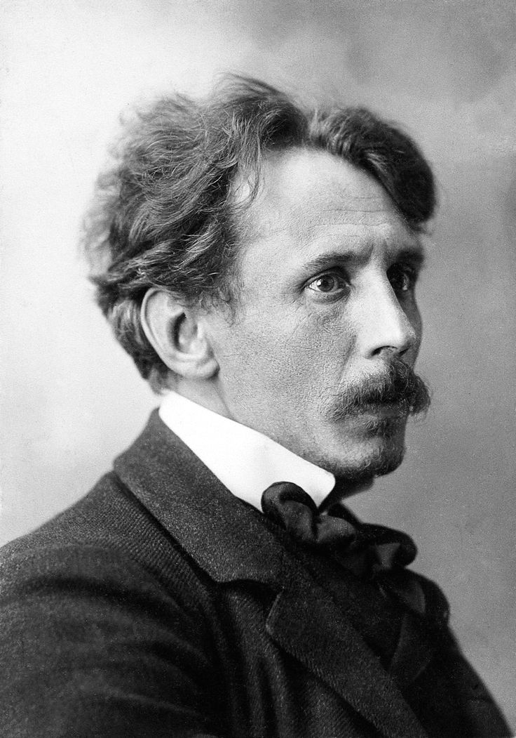
Синестезия в живописи
Василий кандинский (1866-1944) микалоюс чюрлёнис (1975-1911)
.
Его называют «мастером гармонии», чьё творчество отличается глубоким символизмом и философским содержанием.
Синестезия не могла не коснуться живописи. Одним из известных синестетов в живописи является Василий Кандинский. Живописец характеризовал цвет с помощью звуковых определений и тем самым положил начало практике приложения визуальных понятий к музыке

Slide 5
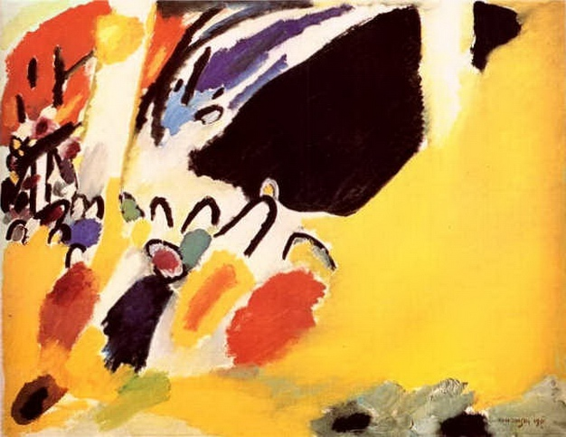
Кандинский
Импресия2 Концерт

Slide 6
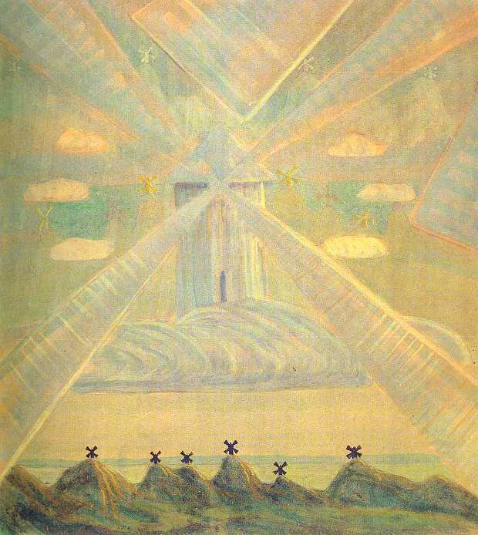
Чюрлёнис
Соната весны. Анданте

Slide 7
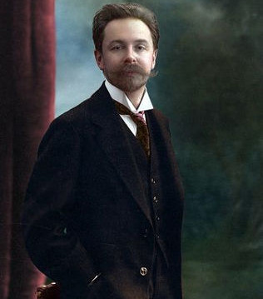
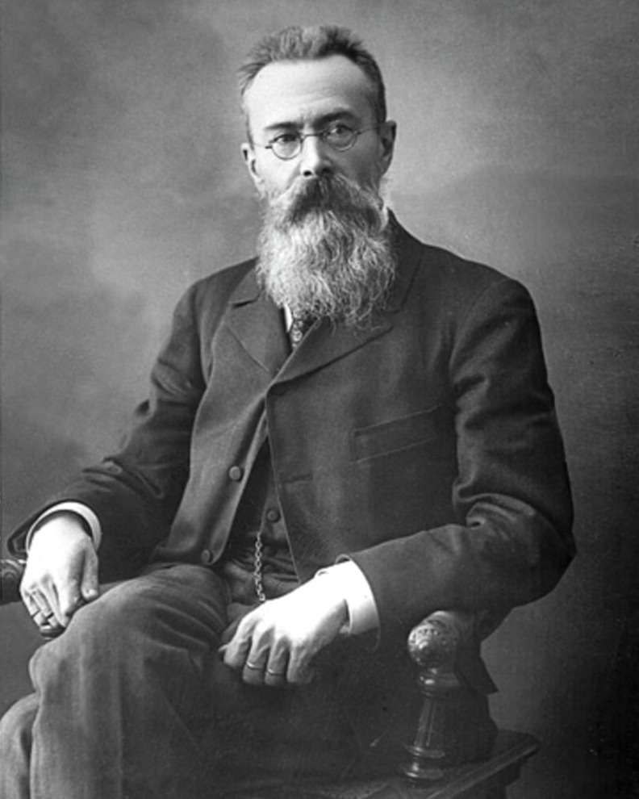
Синестезия в музыке
Александр Скрябин (1871-1915)
Николай Римский-корсаков (1844-1908)
Скрябин создал собственную систему цветотональности, в которой обозначил до-мажор красным цветом, ре-мажор — желтым, соль-мажор — оранжево-розовым, а ля-мажор — зеленым. При этом их видение цветов тональностей сильно различалось, так, Римский-Корсаков в отличие от Скрябина видел до мажор белым.

Slide 8
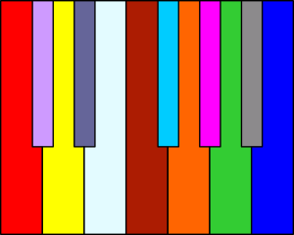
Соответствие цветов и тональностей по Скрябину

Slide 9
Синестезия буквально означает «союз чувств» или «совместное ощущение»
Синестезия вызывает соединение сигналов от органов чувств, непроизвольное и автоматическое. В результате происходит смешение ощущений, и тогда цвет приобретает вкус, звуки воспринимаются кожей, а запахи могут иметь и вкус, и цвет, и текстуру.
Поэтому мы можем не только слушать интервалы, которые прошли сегодня но и суметь их нарисовать.
Посмотрите как увидели их дети на следующем слайде, прежде чем приступим к работе сами.

Slide 10
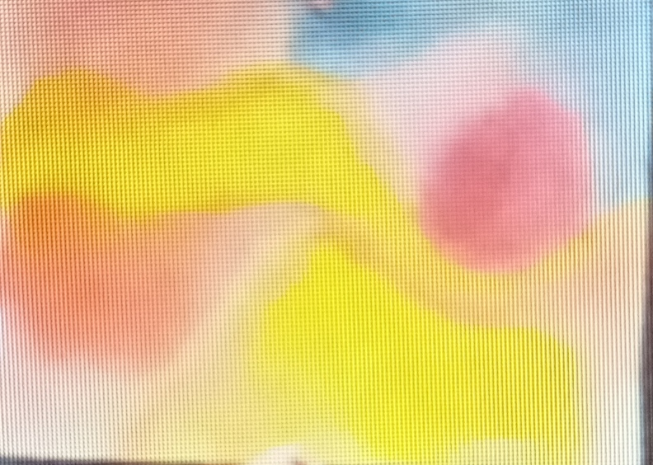
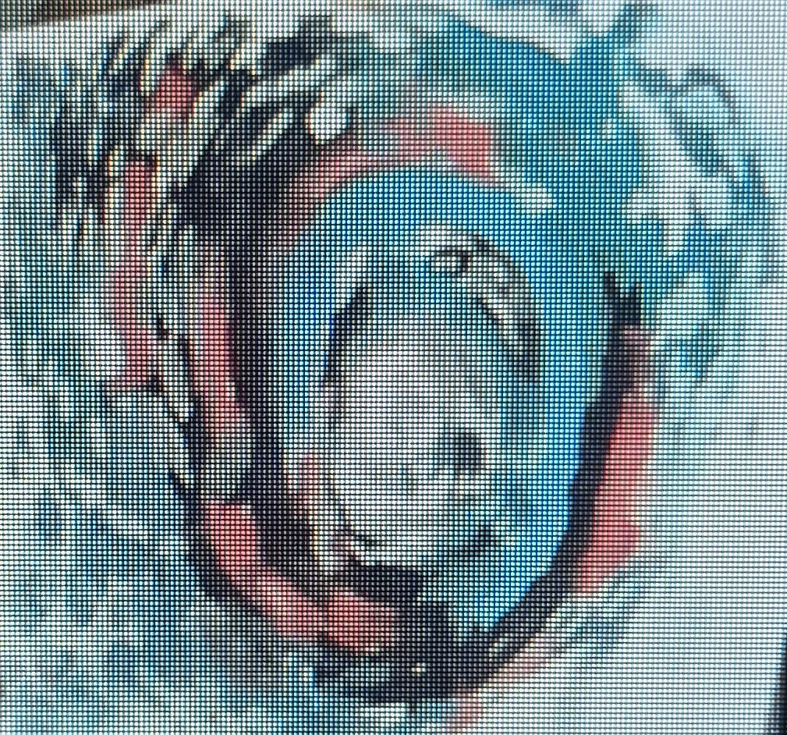
Большая терция и чистая квинта

Slide 11
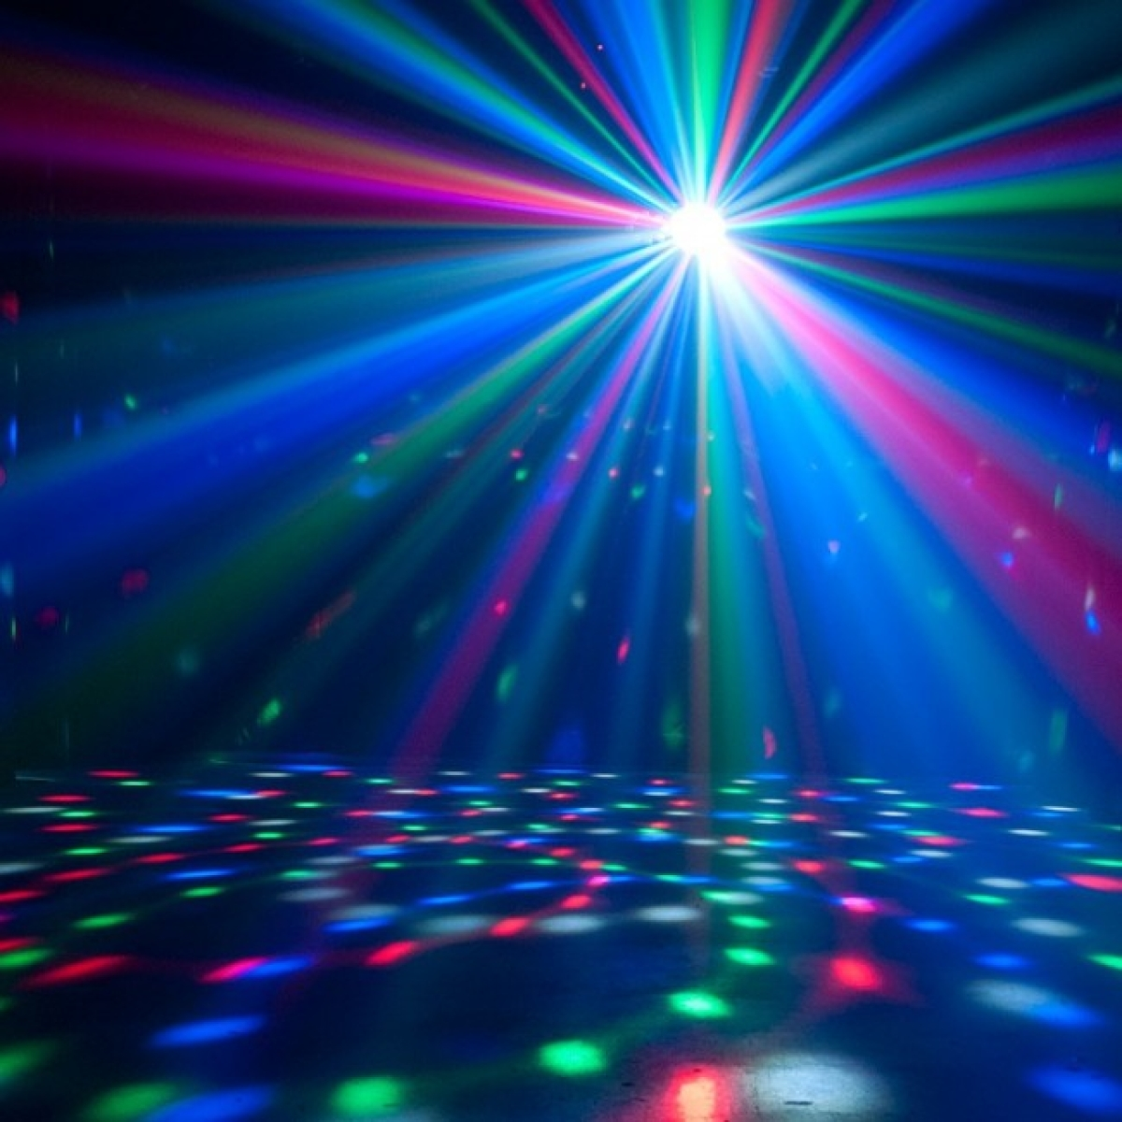
Звук рождается на свет божий из ноты,
Как живое существо из скорлупы, как живое создание со страницы рисованной книжки
(Иоганн Вольфганг фон Гёте )

